Slide 1

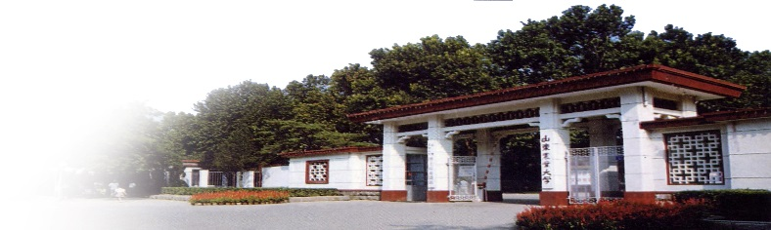
山东农业大学植物保护学院
研究生招生宣讲
原雪峰 教授/博导 副院长
2021年9月29日
植物保护学院 College of Plant Protection

Slide 2
2021年研究生招生情况
全校： 2112人，博士148人， 硕士1964人。
植保学院：博士12人，硕士151（学硕61+专硕90）
招生形势与建议：
1. 报考人数逐年增多----竞争激烈
2. 调剂越来越困难---正确评估自己的势力，匹配报考学校
3. 学硕数变化不大，专硕数增速明显---报考类型的选择

Slide 3
汇 报 提 纲
一、学院基本情况
二、学科建设情况
师资队伍与资源
人才培养质量
科学研究水平
社会服务与学科声誉
植物保护学院 College of Plant Protection

Slide 4
1.学院基本情况
植物保护学院 College of Plant Protection

Slide 5
学院基本情况-学院发展历程
百
十
征
程
·
砥
砺
前
行
1906
1906年山东高等农业学堂开设植物病理学、昆虫学和森林保护学等课程
1949
1950
1949年山东大学设植物病虫害学系，1950年招收植物病虫害学本科生
1952
1952年山东大学农学院植物病虫害学系、省立农学院植物病理学和昆虫学教研室
及齐鲁大学农业专科学校的一部分合并为山东农学院植物病虫害学系
1954
1954年更名为植物保护系
2000
2000年12月撤系建院，成立植物保护学院
植物保护学院 College of Plant Protection

Slide 6
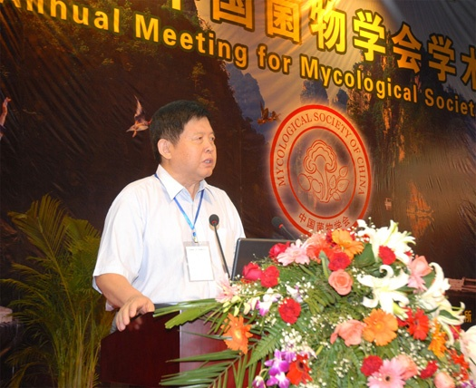
学院基本情况-系别设置
植物病理学
昆虫学
农药学
烟草学
森林保护学
菌物学
名誉院长 李玉教授
中国工程院院士
植物保护学院 College of Plant Protection

Slide 7
学院基本情况-研究生学位点
植物保护博士后科研流动站
一级学科博士点(2003)
植物保护
二级学科博士点(1998)
植物病理学、农业昆虫与害虫防治、农药学
硕士学位授权点
学术学位：植物病理学、农业昆虫与害虫防治、农药学、林草有害生物防控、 烟草学
专业学位：资源利用与植物保护
植物保护学院 College of Plant Protection

Slide 8
教学系与学位点各方向的支撑关系
教学系
一级学科硕士点
一级学科博士点
植物病理学
菌物学
昆虫学
农药学
烟草学
森林保护学
植物病理学
农业昆虫与害虫防治
农药学
烟草学
林草有害生物防控
植物病理学
昆虫学
农药学
资源利用与植物保护专业硕士点 （植物保护）

Slide 9
2. 学科建设情况
植物保护学院 College of Plant Protection

Slide 10
植物保护学科的发展历程
设立植物保护专业
国家级特色建设专业
省名校建设重点支持专业
首批卓越农林人才教育培养试点高校
（拔尖创新型）
省高水平
应用型专业
（植物保护）
国家一流本科专业
（植物保护）
省一流本科专业
（制药工程）
目
标
：
国
家
一
流
学
科
1906
1952
1979
1998
2003
2010
2012
2014
2016
2018
2019
2020
二级学科
硕士点
二级学科
博士点
一级学科
博士点
学科评估：B等次
（植物保护）
省一流学科
（植物保护）
省高水平学科
（植物保护）
经过114年的发展，呈现专业、学科两翼齐飞的发展态势，具备冲击国家一流学科的实力。

Slide 11
全国第四轮学科评估情况---植物保护
整体档次：B；比较结果：进步
植保学科整体水平分段统计表
档次 | 单位数 | 学校名称（按学校代码排列）
A+ | 2 | 南京农业大学、浙江大学
A- | 1 | 中国农业大学
B+ | 4 | 福建农林大学、华中农业大学、贵州大学、西北农林科技大学
B | 4 | 山东农业大学、华南农业大学、西南大学、云南农业大学
注：36个单位参评
植物保护学院 College of Plant Protection

Slide 12
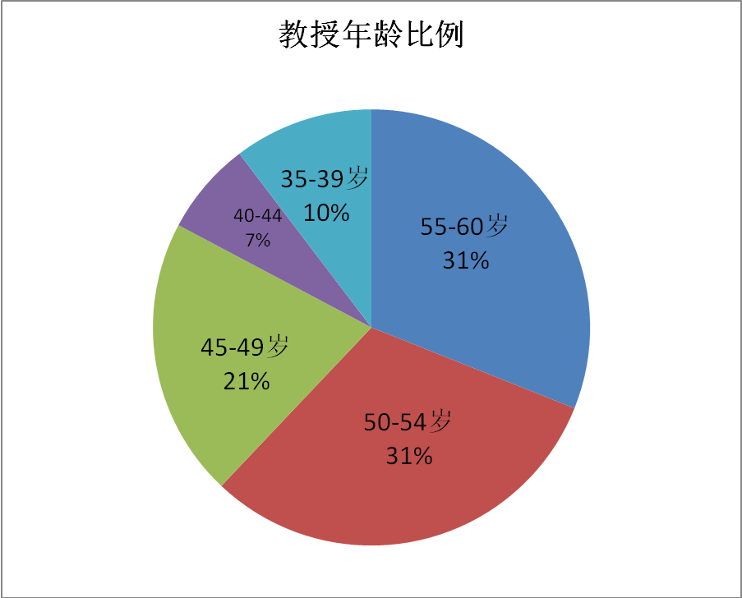
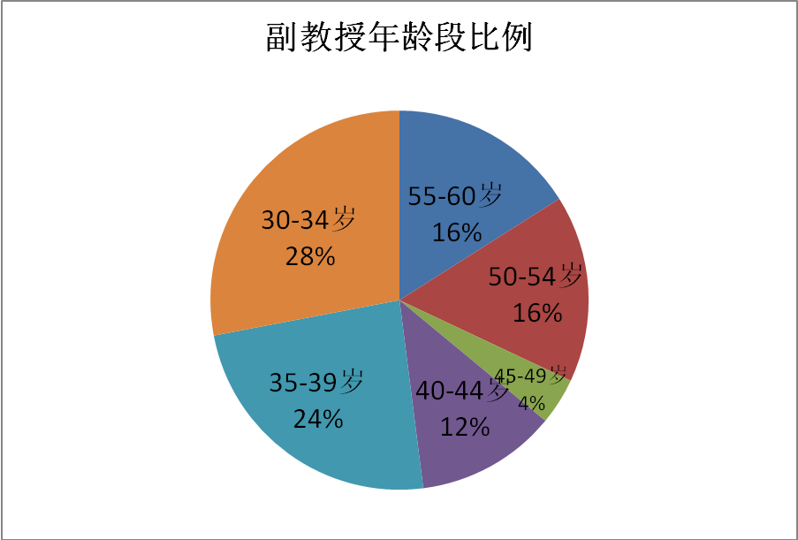
2.1 师资队伍---师资现状
1人
2人
现有专职教学科研人员73人，教授30人，副教授25人。
中国科学院院士1人，国家杰出青年基金获得者 1人，国家百千万人才工程1人，教育部新世纪优秀人才1人，国家现代农业产业技术体系岗位科学家1人，享受国务院特殊津贴3人。
山东省泰山学者特聘教授2人，山东省泰山产业领军人才1人，山东省专业技术拔尖人才1人，山东省杰出青年基金获得者1人，山东省有突出贡献中青年专家1人。
山东省现代农业产业技术体系创新团队首席专家1人、岗位专家5人、试验站站长1人，山东省林业科技创新团队岗位专家6人。
3人
55-60岁
46.7%
（14人）
2人
50-54岁
23.3%
（7人）
30-34岁
20%
（5人）
55-60岁
24%
（6人）
1人
35-39岁
36%
（9人）
2人
2人
植物保护学院 College of Plant Protection

Slide 13
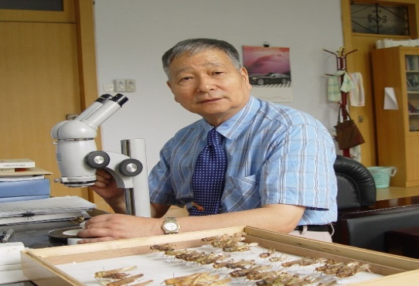
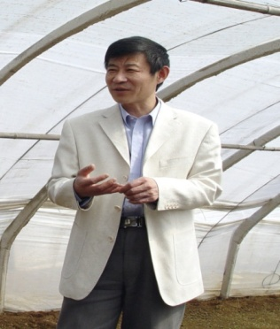
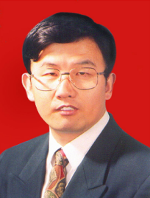
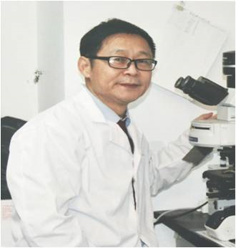
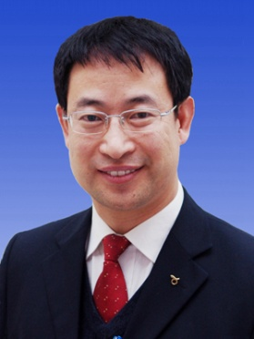
2.1 师资队伍---师资现状
知名学者：
印象初教授
中国科学院院士
李玉教授
中国工程院院士
名誉院长
董汉松教授
国家杰青
李多川教授
张修国教授
李向东教授
国家百千万人才
泰山学者特聘教授
植物保护学院 College of Plant Protection

Slide 14
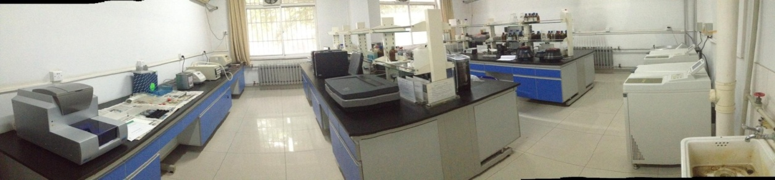
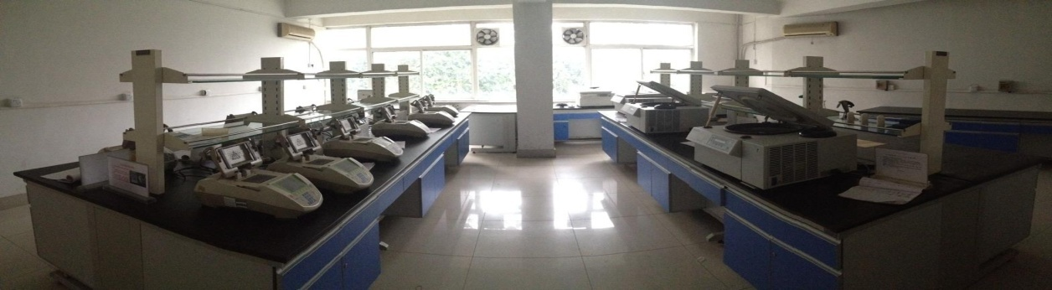
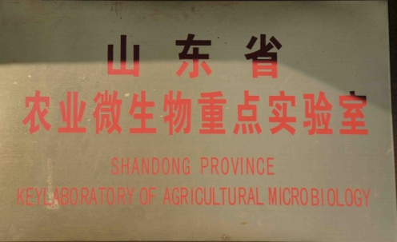
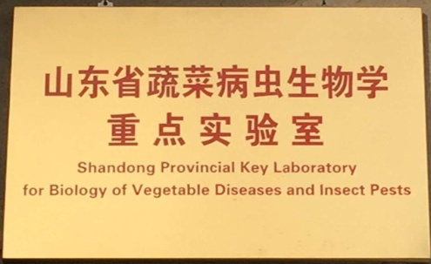
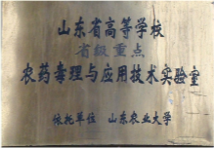
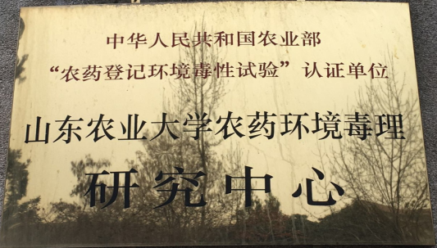
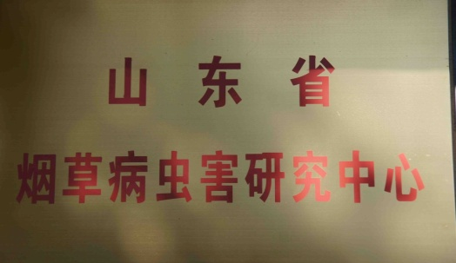
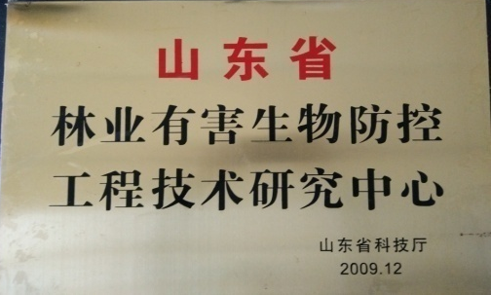
2.1 平台资源---平台现状
6个省部级科研支撑平台：
山东省农业微生物重点实验室
山东省蔬菜病虫生物学重点实验室
山东省高校农药毒理与应用技术省级重点实验室
农业部农药环境毒理研究中心
山东省烟草病虫害研究中心
山东省林业有害生物防控工程技术研究中心
植物保护学院 College of Plant Protection

Slide 15
2.1 平台资源---提升计划
6个省部级科研支撑平台：
山东省农业微生物重点实验室
山东省蔬菜病虫生物学重点实验室
山东省高校农药毒理与应用技术省级重点实验室
农业部农药环境毒理研究中心
山东省烟草病虫害研究中心
山东省林业有害生物防控工程技术研究中心
“植物保护与农产品安全”
一体化科研创新平台
植物保护学院 College of Plant Protection

Slide 16
2.2 人才培养---研究生培养
提高生源质量：
齐鲁学堂、研究生推免、优秀创新人才计划、留校推免生的短期海外研修等
加强过程管理：
培养计划制定、学位论文开题、中期考核、学位论文撰写和答辩等环节加强指导和考核力度。
强化课程教学：
精选授课教师，加强研究生精品课程和教学网站建设
植物保护学院 College of Plant Protection

Slide 17
2.2 人才培养---研究生培养
重视学术训练：
每2周举办学院研究生报告会，3名研究生作报告，2-3名导师到场点评。
导师研究团队和实验室定期的学术报告，学院不定期邀请校外专家进行学术报告。
与国内外研究室科研合作交流。2011年以来有7名研究生分别被派往比利时列日大学和美国密西西比州立大学、香港浸会科技大学。
重视学术交流：
聘请讲座教授来校授课或讲座。邀请美国密西西比州立大学吕士恩教授、俄勒冈州立大学Brett Tyler教授、比利时列日大学Frederic Francis教授、美国肯塔基大学周序国教授、芬兰赫尔辛基大学Jari Valkonen教授等来校授课，提升研究生国际视野。
鼓励资助研究生参加国内外会议、发表论文等
植物保护学院 College of Plant Protection

Slide 18
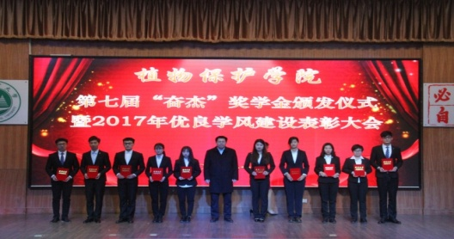
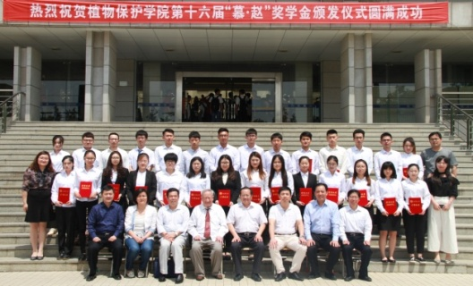
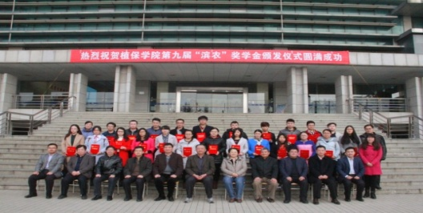
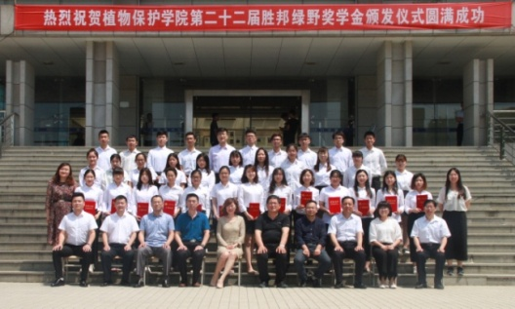
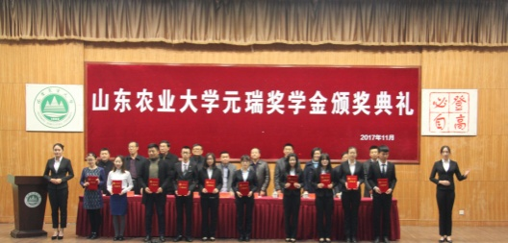
2.2 人才培养---奖学金
完善的多层次奖助体系：
国家奖学金
国家励志奖学金
省政府奖学金
省政府励志奖学金
校长奖学金
优秀学生奖学金
王清和奖学金
奋杰奖学金
慕赵奖学金
胜邦绿野奖学金
滨农科技
先正达奖学金
大北农奖学金
元瑞奖学金
五洲丰奖学金
板田种苗奖学金
植物保护学院 College of Plant Protection

Slide 19
奖助类型 | 项目/等级 | 奖助水平（ /生/年） | 覆盖范围
国家奖学金 |  | 博士3万元，硕士2万元 | 博士9%，硕士3.5%
国家助学金 |  | 博士1.8万元，硕士1.08万元 | 全部（非定向、无工资）
学业奖学金 | 一等奖 | 博士0.6万元，硕士0.5万元 | 20%
 | 二等奖 | 博士0.4万元，硕士0.3万元 | 30%
 | 三等奖 | 博士0.3万元，硕士0.2万元 | 50%
优秀生奖学金 | 硕士推免生奖 | 0.8万元 | 专业前10%
 | 校创新人才奖 (当年入校硕士) | 0.5万元 | 专业前30%
 | 社团活动奖学金 | 毕业生先进个人200元；在校生竞赛奖200-800元、突出贡献奖5000元。 | 10%
 | 学术创新奖 | 博士1.0万元，硕士7000元 | 博士10%，硕士2%
优秀博士、硕士生延期资助 （一年） |  | 博士3.0万元，硕士2.0万元 | ≤应届毕业博士生5%、硕士1%。导师≥此额度配套
助研津贴 |  | 博士≥0.6万元，硕士≥0.24万元 | 全部
助教、助管津贴 |  | 200-300元/月 | 12%
企业奖学金 | 慕•赵优秀研究生奖学金 | 1500元 | 17名
 | 滨农科技优秀研究生奖学金 | 1000元 | 10名

Slide 20

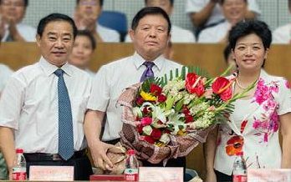
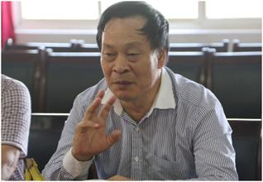
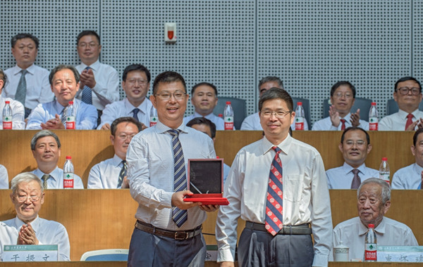
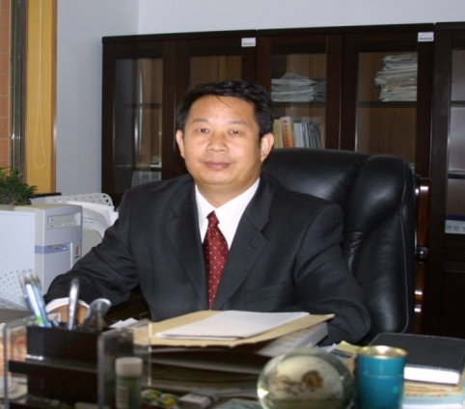
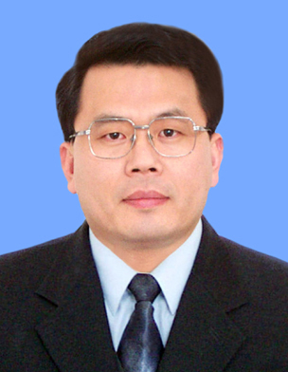
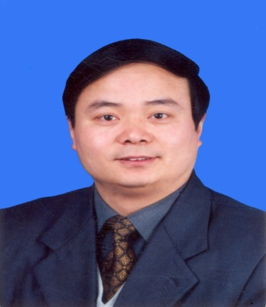
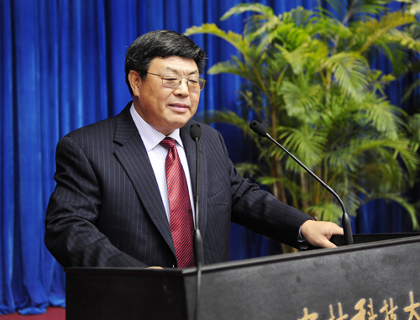
2.2 人才培养---优秀毕业生
印象初院士
李玉院士
山东农业大学第一届杰出校友
赵 焱 （82届）
山东绿霸有限公司董事长
山东农业大学第二届杰出校友
丁绍武 （95届）
山东万豪集团董事长
山东农业大学第六届杰出校友
李宝笃（82届）
青岛农业大学党委书记
刘惠晏（84届）
云南省副省长
车先礼（86届）
滨州医学院党委书记
刘同先 （78届）
青岛农业大学·国家千人
山东农业大学第九届杰出校友
植物保护学院 College of Plant Protection

Slide 21
2.3 科学研究水平---研究方向、团队
4个稳定的，有一定影响力的研究方向：
作物病害成灾机制与绿色防控
植物抗病虫分子机制
农业害虫灾变规律与持续治理
环境友好农药研发与应用
蔬菜卵菌致病机制和防控研究团队
植物病毒学研究团队
地下害虫防控研究团队
新型农药研究团队
2个跨学科的协同创新团队：
农作物病虫害绿色防控协同创新团队
蔬菜病虫害绿色防控协同创新团队
植物保护学院 College of Plant Protection

Slide 22
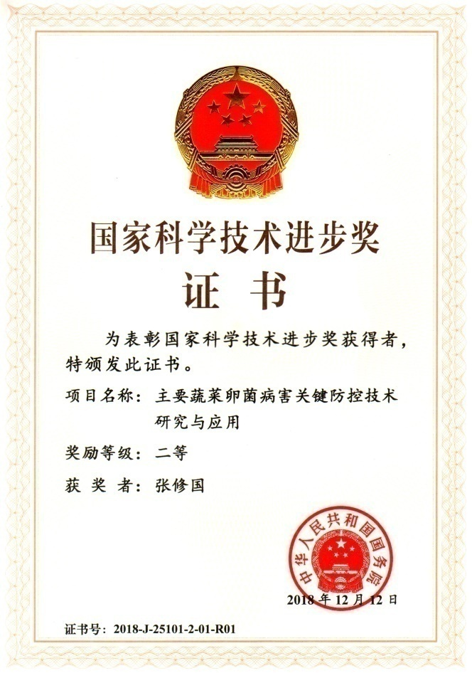
2.3 科学研究水平---重要研究成果
成果1：主要蔬菜卵菌病害关键防控技术研究与应用
首次探明了主要蔬菜卵菌致病成因，制定了5项抗病品种鉴定与选育技术标准，创建了蔬菜品种抗病鉴定标准化技术体系，筛选出291份抗病种质，选育出9个优良抗病新品种，创立了品种合理布局狼崽技术。
率先建立了主要蔬菜卵菌病害检测预警技术体系，检测时间由7-14d缩至4-5h或0.5-1h，检出率高达95%以上，可快速准确预测预报病害发生趋势，为制定早期预防策略及建立减量用药减灾技术提供了可靠依据。集成创建了主要蔬菜卵菌病害综合治理技术体系
集成创建以品种抗灾和检测预警为核心技术，以高效栽培防病、生态控害、生物防治和精准用药减灾为关键技术的综合治理技术体系，大面积推广应用，减施化学农药30%以上，防病增产效果显著，取得了巨大的经济与社会效益。
2018年获国家科技进步二等奖。
国家科技进步二等奖
（2018-J-25101-2-01-R）
植物保护学院 College of Plant Protection

Slide 23
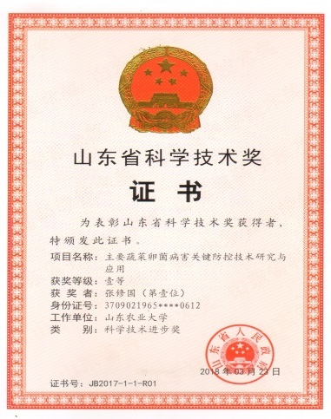
2.3 科学研究水平---重要研究成果
成果2：主要蔬菜卵菌病害关键防控技术研究与应用
基于若干真菌属、种是重要蔬菜病原菌，借助实验室平台条件，探明了引起主要蔬菜卵菌病害的致病流行成因，建立了抗病性评价技术，便于开展抗病品种选育与合理布局
研发了主要蔬菜卵菌病害检测预警技术，为制定早期预防策略与精准用药减灾技术提供依据
研制出高效生态控害、生物防治和精准用药减灾关键技术
集成创建了主要蔬菜卵菌病害综合治理技术体系
推广应用产生巨大社会与经济效益
2017年获山东省科技进步一等奖。
山东省科技进步一等奖
（JB2017-1-1-R01）
植物保护学院 College of Plant Protection

Slide 24
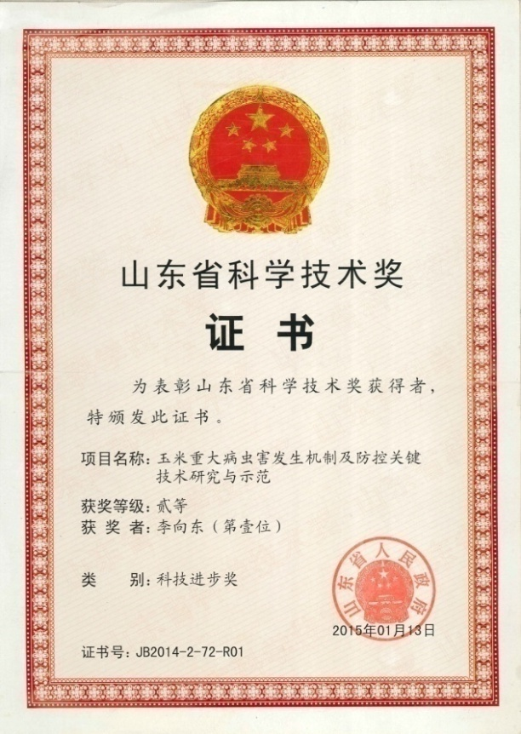
2.3 科学研究水平---重要研究成果
成果3：玉米重大病虫害发生机制及防控关键技术研究与示范
系统鉴定了山东玉米主要病虫害的种类，探讨了粗缩病、褐斑病、二点委夜蛾、灰飞虱、玉米螟等玉米重大病虫害的发生规律。
测定了主栽玉米品种对病毒病、纹枯病、青枯病、蚜虫和穗部害虫的抗性，筛选出高抗玉米品种、生防制剂和高效低毒化学药剂。
制定基于“分期治理，节支增效”原则的综合防控技术规程，形成了完整的玉米病虫害防控技术体系。
玉米重大病虫害节本增效防治技术在山东及周边地区已推广2000多万亩，增收节支22亿元，经济、社会和生态效益显著。
2014年获山东省科技进步二等奖。玉米病虫害节本增效防治技术2016年被列为山东省农业主推技术。是目前为止山东省唯一的玉米植保主推技术。
山东省科技进步二等奖
（JB2014-2-72-D01）
植物保护学院 College of Plant Protection

Slide 25
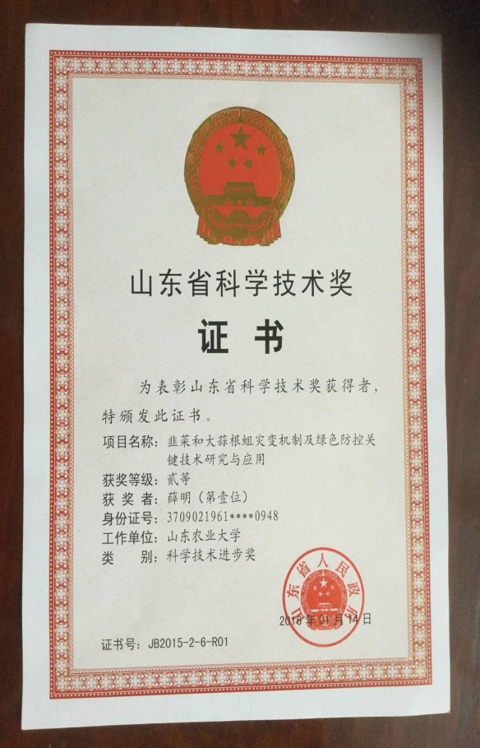
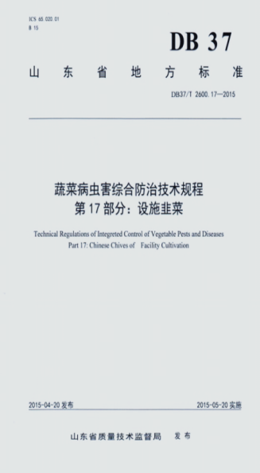
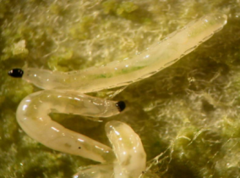
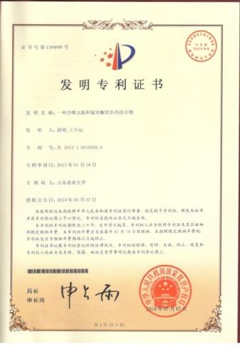
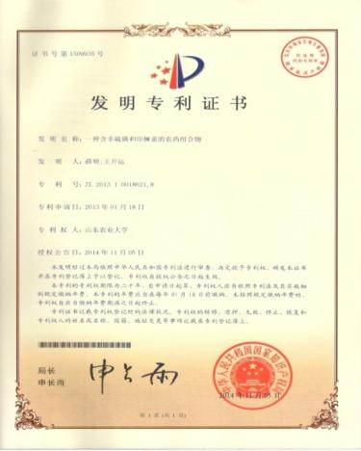
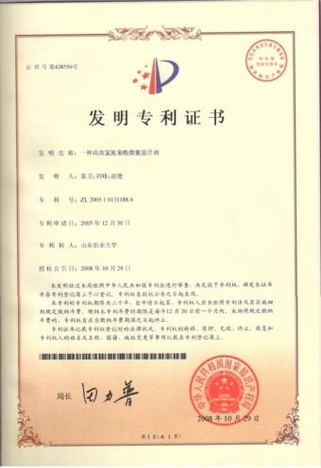
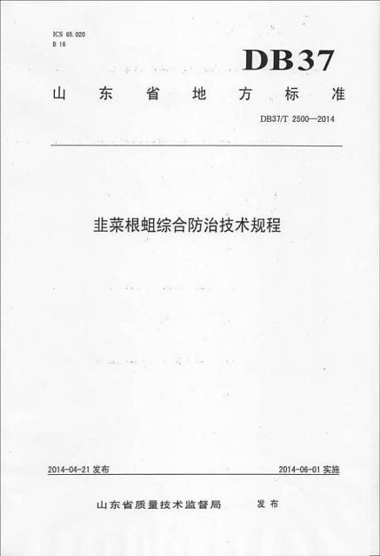
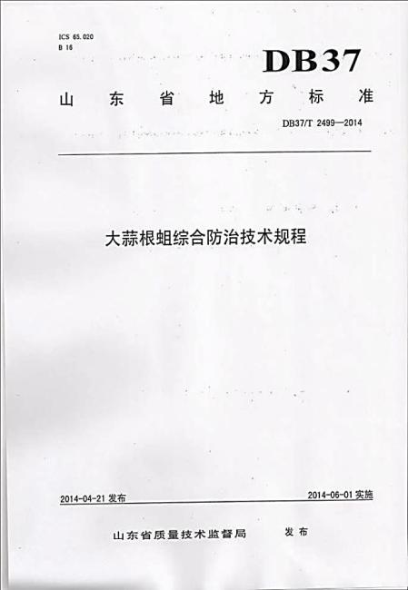
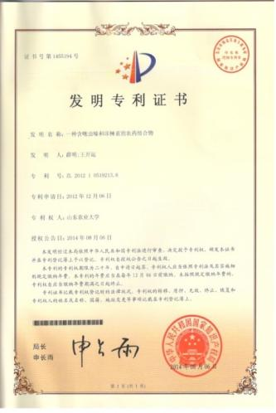
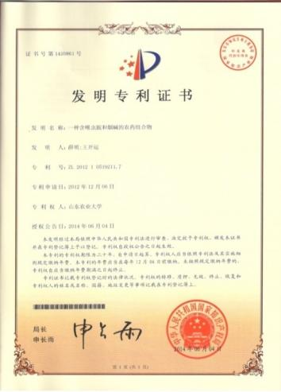
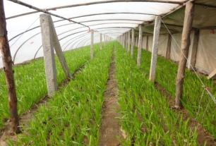
2.3 科学研究水平---重要研究成果
成果4：韭菜和大蒜根蛆灾变机制及绿色防控关键技术研究与应用
明确韭蛆抗性状况、研制高效药剂、建立防治根蛆定位施药技术。制定3项山东省地方标准，取得6个发明专利，在韭菜和大蒜上推广400万亩，减少化学农药用量40%，增收53.64亿元。
山东省科技进步二等奖
（JB2015-2-6-R01）
植物保护学院 College of Plant Protection

Slide 26
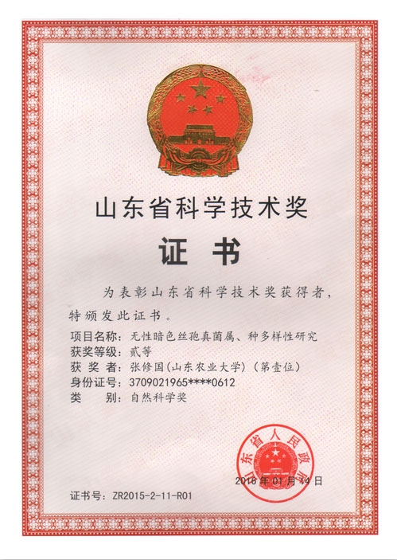
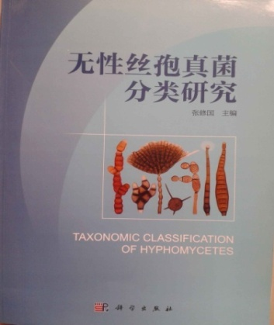
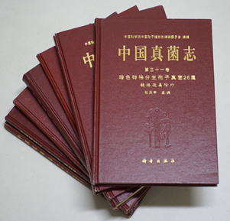
2.3 科学研究水平---重要研究成果
成果5：无性暗色丝孢真菌属、种多样性研究
系统研究了无性丝孢真菌物种多样性及其性别分化，进行了68个属的分类研究，合格发表新属5个、新种160个，在《Mycologia》、《Fungal Biology》等发表SCI论文140余篇，出版英文版专著《Taxonomic Classification of Hyphomycetes》。
建立了暗色丝孢真菌分类技术体系，规范并修正了该类真菌的分类标准，鉴定并保存了4万份真菌标本。
2015年获山东省自然科学二等奖
山东省自然科学二等奖
（ ZR2015-2-11-R01 ）
植物保护学院 College of Plant Protection

Slide 27
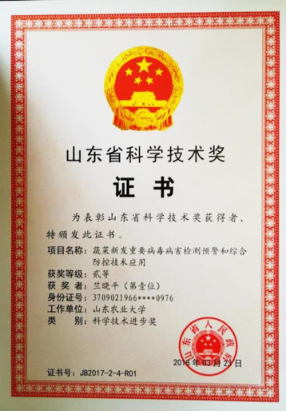
2.3 科学研究水平---重要研究成果
成果6：蔬菜新发重要病毒病害检测预警和综合防控技术应用
明确了山东主要蔬菜病毒种类、主次关系及复合侵染
发现预警了新病毒病害疫情
建立了新发蔬菜病毒成套快速检测技术体系
创新了“优先选用抗病毒病品种、全程切断病毒初侵染源”为核心的综合防控技术
农业部主推技术1项,推广应用119.5万亩,增加经济效益18.82亿元；地方标准11项，发明专利9件，新品种权10个
2017年获山东省科技进步二等奖
山东省科技进步二等奖
（ JB2017-2-4-R01 ）
植物保护学院 College of Plant Protection

Slide 28
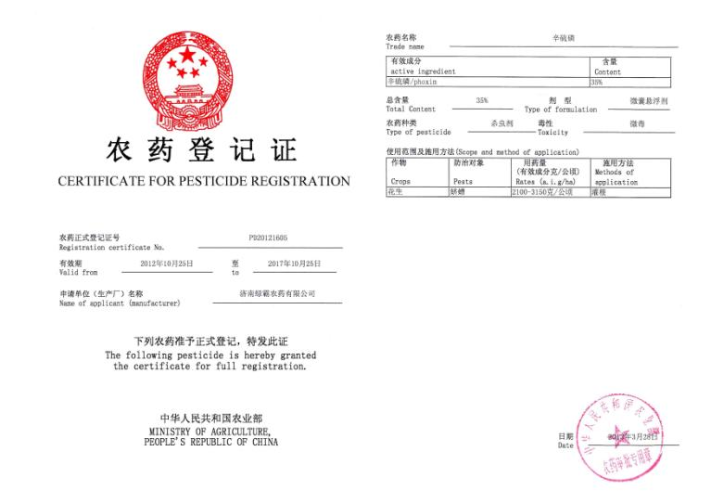
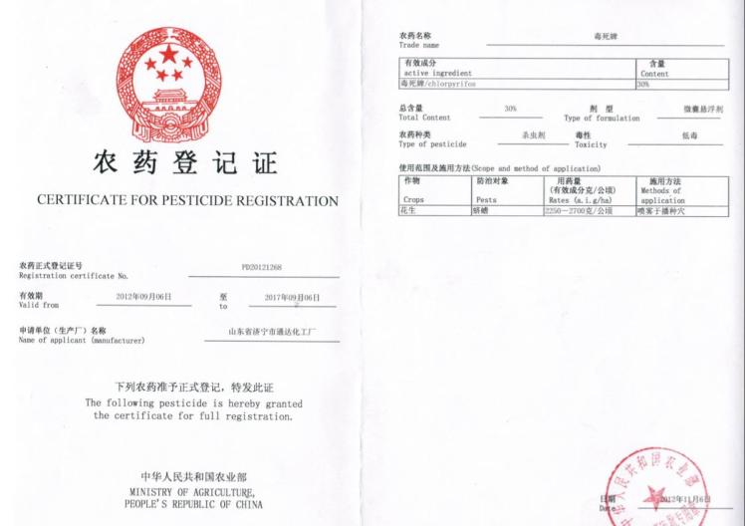
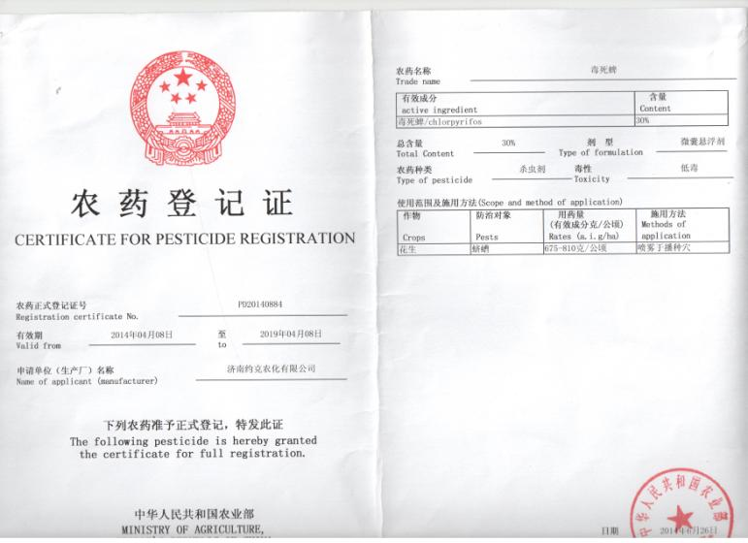










2.3 科学研究水平---重要研究成果
成果7：植物源农药阿罗蒎兹微乳杀线剂和微胶囊农药授权专利5项，微囊化技术转让江苏、河南、山东等5家农药企业，已登记10个产品，其中30%毒死蜱微囊悬浮剂年产1000吨。
植物保护学院 College of Plant Protection

Slide 29




2.3 科学研究水平---重要研究成果
成果8：嗜热真菌资源的挖掘与利用
分离嗜热真菌28种，分离纯化15种热稳定酶，克隆、表达34个热稳定酶基因，改造热稳定酶基因工程菌18个，完成3种基因工程菌中试。
结晶4种热稳定酶，发现一种SOD酶8聚体晶体结构，解析了1种真菌GH55家族Beta-1,3-葡聚糖酶的三维结构。
在《BBA》等杂志上发表SCI论文10余篇，授权专利3项，出版著作2部，获得省部级科研成果1项。
→
→
植物保护学院 College of Plant Protection

Slide 30



2.3 科学研究水平---重要研究成果
成果9：甲基溴替代技术研究
研发了棉隆、氯化苦、1,3-D等替代药剂的水乳剂、微粒剂等新剂型和配套应用技术，制定山东省地方标准5项，在山东及周边地区蔬菜产区示范推广近30万亩，增收节支7.8亿元。2015年通过验收和鉴定，达到国际先进水平。
植物保护学院 College of Plant Protection

Slide 31


2.3 科学研究水平---重要研究成果
成果9：甲基溴替代技术研究
采用单宁、铁等可降解材料，研发出新型的吡唑醚菌酯微胶囊，在保持原有防病效果前提下，降低对水生生物的毒性。
影响因子IF：12.12
植物保护学院 College of Plant Protection

Slide 32



2.3 科学研究水平---重要研究成果
成果10：RNA病毒不依赖帽子翻译调控机制新突破
小麦黄花叶病毒RNA1的不依赖帽子翻译调控元件处于平衡态，精准调控翻译水平。
发表在Nucleic Acids Research，影响因子IF：11.50
植物保护学院 College of Plant Protection

Slide 33





2.3 科学研究水平---重要应用成果
应用成果：循环农业、资源昆虫、昆虫食品
黄粉虫不仅能消化厨余垃圾，还能让村民脱贫致富。
白星花金龟不仅能处理废弃秸秆，还能生产高蛋白饲料和有机基质；过腹消化秸杆资源化循环利用项目
异色瓢虫打破了成虫冬眠的习惯，在冬天也能繁殖，春天在最早的时间杀死蚜虫。
植物保护学院 College of Plant Protection

Slide 34







2.3 科学研究水平---重要应用成果
应用成果：珍稀食用菌人工驯化与林下栽培
大球盖菇、灰树花、羊肚菌等完成人工驯化与规模化栽培
植物保护学院 College of Plant Protection

Slide 35














2.3 科学研究水平---重要应用成果
应用成果：微生物菌肥研制与应用

Slide 36





2.3 科学研究水平---项目、论文、专利
近5年以第一完成单位获国家科技进步二等奖1项、山东省科技进步一等奖1项、二等奖3项，自然科学二等奖1项；参与获得国家科技进步二等奖2项、山东省科技进步一等奖2项。
2015-2019年新增科研经费14391万元；
2015-2019年新增省部级以上项目158项；其中国家基金项目32项，包括1项国际合作重点项目。
2015-2019年发表论文711篇，其中SCI论文420篇，影响因子>10的2篇,>5的25篇。
2015-2019年授权专利82项、标准14项；出版教材和专著24部

Slide 37









2.4 社会服务与学科声誉---学术交流
近5年：
举办国际会议1次：
第十九届国际卵菌分子遗传学年会国际会议
举办国内学术会议10余次，
中国菌物学会2018年学术年会
中国植物病理学会2017年学术年会（1600人）
中国植物病理学会病毒专业委员会2018年学术年会
中国植物病理学会第十二届青年学术研讨会
。。。。。。
植物保护学院 College of Plant Protection

Slide 38










2.4 社会服务与学科声誉---社会服务
2018年：
为山东省多地的农药经营人员进行经营许可的法律法规、农药基础知识、农药减量高效使用技术等内容的培训；
为山东省（市、县）农业局、植保站、农技站、棉技站等技术人员进行多种农作物有害生物的绿色防控技术培训；
为泰安、聊城、菏泽、济宁等地的贫困人员举办林下食用菌栽培技术培训班，
由植物保护学科主导推动的资源昆虫利用技术成果在中央电视台七套、山东广播电视台农科频道等媒体以专题片形式播出，在国内产生较大反响，产生了良好的社会效益；
全年参与组织举办各种培训班60余场，培训技术人员和农民超过4万人次。
植物保护学院 College of Plant Protection

Slide 39







衷心希望各位同学报考
山东农业大学植保学院的研究生
你研究生涯起步的最佳选择

